Slide 1
Epistemologia i antropologia. Poznawanie i przetwarzanie informacji przez człowieka.
jesień 2020, wiosna 2021, jesień 2021 (poprawki)
Materiał z działu Antropologia pliku _fiki/obrazki
Wojtek (W34), http://wojtek.pp.org.pl, 601425019, wojtek@pp.org.pl

Slide 2
Historia pliku
Pierwsze szkice gdzieś w 2019 pewnie
Od listopada 2021 wyciągnięte z materiału _fiki-obrazki/2021 obrazki do WikiSłow-10.4.pptx i już używane jako osobny materiał
18 grudnia 2021 – plik jako podstawa do zajęć o szczepieniach (v1.2)

Slide 3
XVII wiek i kluczowe dla baroku pytanie
René Descartes (Kartezjusz)
Czy jestem?
Myślę wiec jestem (łac. Cogito ergo sum)
Kolejne pytania:
- Ale jak myślę?
- Czym myślę?
- Po co myślę, czyli co jest produktem myślenia?

Slide 4
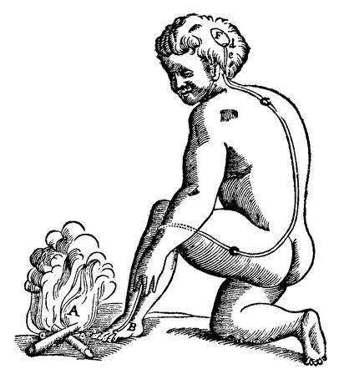
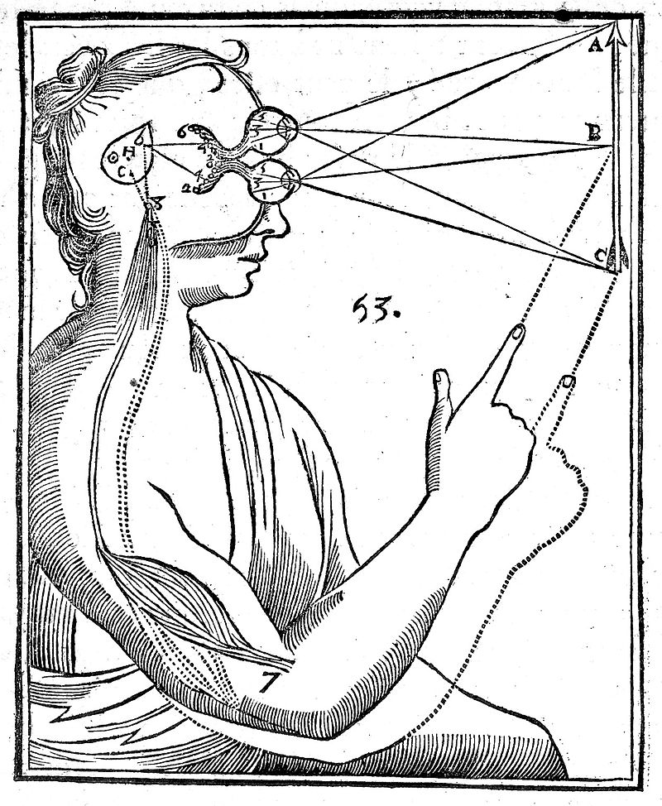
Ilustracje z dzieła René Descartes (Kartezjusz): L’homme, et un Traitté de la formation du foetus, 1664.

Slide 5
Naturalistyczny model informacyjny człowieka
Świat
Człowiek
Procesy myślowe
(zamysł)
Zmysły
Mięśnie
odczuwanie
poznawanie
badanie
działania
komunikowanie
przemieszczanie się
Pamięć
Notes:
2020-10-30 – obrazek przechowywany źródłowo w „obrazki do WikiSlow-10” w _FIKI-obrazki

Slide 6
Naturalistyczny model informacyjny człowieka ale więcej szczegółów
Świat
Człowiek
Procesy myślowe
(zamysł)
Zmysły
Mięśnie
emocje
wola
charakter
analiza
synteza
odczuwanie
poznawanie
badanie
mózg
działania
komunikowanie
przemieszczanie się
Pamięć
hormony
Notes:
2020-10-30 – obrazek przechowywany źródłowo w „obrazki do WikiSlow-10” w _FIKI-obrazki

Slide 7
Naturalistyczny obraz człowieka stworzony jest przez naturalistów :-)
Człowiek zmysłowy (ψυχικός ἄνθρωπος - psychikos anthrōpos) nie przyjmuje tych rzeczy, które są z Ducha Bożego albowiem są dla niego głupotą i nie może ich poznać, ponieważ duchowo (πνευματικως - pneumatikōs) są rozsądzane.
(1Kor 2:14nn tpnt)
Głupiec rzekł w swym sercu: nie ma Boga.
(Psalm 53)
ψυχικός ἄνθρωπος - psychikos anthrōpos -> Tłumaczone jest jako: człowiek zmysłowy, człowiek naturalny, człowiek cielesny?

Slide 8
Naturalistyczny model informacyjny ma pewne dość istotne braki
Świat
Człowiek
Procesy myślowe
(zamysł)
Zmysły
Mięśnie
emocje
wola
charakter
analiza
synteza
mózg
Pamięć
hormony
Notes:
2020-10-30 – obrazek przechowywany źródłowo w „obrazki do WikiSlow-10” w _FIKI-obrazki

Slide 9
Teistyczny model człowieka
Bóg
Świat
Człowiek
duch
Procesy myślowe
(zamysł)
Zmysły
Mięśnie
emocje
wola
charakter
analiza
synteza
mózg
Pamięć
hormony
Notes:
2020-10-30 – obrazek przechowywany źródłowo w „obrazki do WikiSlow-10” w _FIKI-obrazki

Slide 10
Teistyczny model człowieka
Bóg
Świat
Człowiek
duch
Procesy myślowe
(zamysł)
Zmysły
Mięśnie
Pamięć
Notes:
2020-10-30 – obrazek przechowywany źródłowo w „obrazki do WikiSlow-10” w _FIKI-obrazki

Slide 11
Teistyczny model człowieka
Bóg
Duch Święty
Świat
Przypomina i przekonuje o grzechu, sprawiedliwości i sądzie
Człowiek
duch
Procesy myślowe
(zamysł)
Zmysły
Mięśnie
Pamięć
Notes:
2020-10-30 – obrazek przechowywany źródłowo w „obrazki do WikiSlow-10” w _FIKI-obrazki

Slide 12
Człowiek nowonarodzony
Bo któż z ludzi zna to, co ludzkie, jak tylko duch ludzki w nim? Tak i to, co z Boga, nikt nie zna, jak tylko Duch Boga.
⁽¹²⁾ Ale my nie przyjęliśmy ducha świata, lecz Ducha, który jest z Boga, abyśmy znali to wszystko, co zostało nam darowane przez Boga, o których też mówimy, nie w słowach nauczanych przez ludzką mądrość, lecz w słowach nauczanych przez Ducha Świętego, i to, co duchowe z duchowymi łączymy.
⁽¹⁴⁾ [ Zmysłowy człowiek nie rozumie świata duchowego. (…) ]
⁽¹⁵⁾ Człowiek duchowy (πνευματικοις – pneumatikois) wprawdzie rozsądza to wszystko, lecz sam przez nikogo nie jest rozsądzany.
Kto bowiem poznał myśl Pana, kto Go pouczy? Ale my mamy myśl Chrystusa.
(1Kor 2:11-15 tpn)

Slide 13
Człowiek nowonarodzony
Bóg
Duch Święty
Świat
objawienie
inspiracja
duch
Człowiek
duch
Procesy myślowe
(zamysł)
Zmysły
Mięśnie
odczuwanie
poznawanie
badanie
działania
komunikowanie
przemieszczanie się
Pamięć
Notes:
2020-10-30 – obrazek przechowywany źródłowo w „obrazki do WikiSlow-10” w _FIKI-obrazki

Slide 14
Człowiek duchowy
Z Chrystusem jestem przybity do krzyża i żyję już nie ja, lecz żyje we mnie Chrystus; a to, że teraz żyję w ciele, żyję w wierze Syna Bożego, który mnie umiłował i wydał samego siebie za mnie.
(Gal 2:20 tpnp)
Człowiek duchowy (πνευματικοις – pneumatikois) wprawdzie rozsądza to wszystko, lecz sam przez nikogo nie jest rozsądzany.
Kto bowiem poznał myśl Pana, kto Go pouczy? Ale my mamy myśl Chrystusa.
(1Kor 2:15n tpnp)

Slide 15
Człowiek duchowy
Bóg
Duch Święty
Świat
objawienie
inspiracja
duch
Człowiek
duch
Procesy myślowe
(zamysł)
Zmysły
Mięśnie
odczuwanie
poznawanie
badanie
działania
komunikowanie
przemieszczanie się
Pamięć
Notes:
2020-10-30 – obrazek przechowywany źródłowo w „obrazki do WikiSlow-10” w _FIKI-obrazki

Slide 16
Epistemologia człowieka nowonarodzonego
Jak człowiek poznaje prawdę?
zmysłami - poprzez badanie świata.
duchowo - poprzez objawianie się Boga.
Trudne pytanie:
Czy czytanie Pisma Świętego jest badaniem czy objawieniem?
A może jest badaniem objawiania się Boga w przeszłości?

Slide 17
Wstawka z ”morfologii chrześcijaństwa” – trzy rodzaje ludzi.

Slide 18
Procesy informacyjne w człowieku
Bóg
Świat
Człowiek
Procesy myślowe
(zamysł)
Zmysły
Mięśnie
dedukcja
emocje
wnioskowanie
indukcja
poznawanie
wola
decyzje
odczuwanie
charakter
analiza
wiedza
synteza
odruchy
działania
wspomnienia
mózg
Pamięć mięśniowa
Pamięć
hormony
Notes:
2020-10-30 – obrazek przechowywany źródłowo w „obrazki do WikiSlow-10” w _FIKI-obrazki

Slide 19
Procesy informacyjne w człowieku nowozrodzonym
Bóg
Duch Święty
Świat
inspiracja
duch
Człowiek
duch
Procesy myślowe
(zamysł)
objawianie
Zmysły
Mięśnie
dedukcja
emocje
wnioskowanie
indukcja
poznawanie
wola
decyzje
odczuwanie
charakter
analiza
wiedza
synteza
odruchy
działania
wspomnienia
mózg
Pamięć
hormony
Notes:
2020-10-30 – obrazek przechowywany źródłowo w „obrazki do WikiSlow-10” w _FIKI-obrazki

Slide 20
Pojęcia, których używam … i linki do Blue Letter Biblie
Człowiek zmysłowy ψυχικός ἄνθρωπος - psychikos anthrōpos S5591 S444
Człowiek duchowy πνευματικοις – pneumatikois S4152
Człowiek cielesny σαρκικοις - sarkikois S4559

Slide 21
Trzy rodzaje ludzi wg 1Kor2:14-3:3
ZGUBIENI
ODKUPIENI
Ludzie naturalni (zmysłowi) ψυχικός ἄνθρωπος, psychikos anthrōpos 1Kor 2:14
Człowiek duchowy
πνευματικος pneumatikos
#1
1Kor 2:15
#2
#3
Nominalni chrześcijanie
Człowiek cielesny
σαρκικοις sarkikois
1Kor 3:3

Slide 22
Człowiek zmysłowy, człowiek duchowy w EIB
⁽¹⁴⁾ Człowiek zmysłowy nie przyjmuje spraw Ducha Bożego. Są one dla niego głupstwem, nie jest w stanie ich pojąć, gdyż trzeba je duchowo rozsądzać.
⁽¹⁵⁾ Człowiek duchowy natomiast rozsądza wszystko, sam jednak pozostaje poza ocenami. ⁽¹⁶⁾ Bo kto poznał myśl Pana , tak by Go pouczać? My natomiast jesteśmy myśli Chrystusowej.
1Kor 2:14-16 eib

Slide 23
Dwie kluczowe decyzje w życiu ucznia Jezusa
DUCHOWO MARTWE
DUCHEM OŻYWIONE
#1
#3
ψυχικός ἄνθρωπος
psychikos anthrōpos
Nominalni chrześcijanie
Duchowe dzieci
σαρκικοις sarkikois
Ludzie duchowi
πνευματικος pneumatikos
#2
Decyzja o uwierzeniu w Jezusa Ef 1:13
Decyzja o oddaniu Bogu ciała Rz 12:1
Notes:
http://wojtek.pp.org.pl/32703_morfologia-chrzescijanie-ociezali

Slide 24
robocze

Slide 25
Pomocnicze elementy
Procesy myślowe
(zamysł)
dedukcja
emocje
odczuwanie
wnioskowanie
wola
indukcja
poznawanie
decyzje
charakter
analiza
synteza
odruchy
wspomnienia
mózg
wiedza
Pamięć mięśniowa
Pamięć
hormony
Notes:
2020-10-30 – obrazek przechowywany źródłowo w „obrazki do WikiSlow-10” w _FIKI-obrazki

Slide 26
Obrazek wyjściowy Z tego usuwać !
Bóg
Duch Święty
Świat
objawienie
inspiracja
duch
Człowiek
duch
Procesy myślowe
(zamysł)
Zmysły
Mięśnie
odczuwanie
poznawanie
badanie
działania
komunikowanie
przemieszczanie się
Pamięć
Notes:
2020-10-30 – obrazek przechowywany źródłowo w „obrazki do WikiSlow-10” w _FIKI-obrazki

Slide 27
Teistyczny model człowieka
Obrazek wyjściowy Z tego usuwać !
Bóg
Świat
Człowiek
duch
Procesy myślowe
(zamysł)
Zmysły
Mięśnie
emocje
wola
charakter
analiza
synteza
mózg
Pamięć mięśniowa
Pamięć
hormony
Notes:
2020-10-30 – obrazek przechowywany źródłowo w „obrazki do WikiSlow-10” w _FIKI-obrazki

